Slide 1
医院消防安全知识
培训
防患于未然
演讲人：XXXX

Slide 2
1
近年的火灾形势
2
医院火灾特点
目录
3
典型火灾案例剖析
4
初期火灾的扑救
5
灭火器及消防水带、水盘的使用方法
6
安全疏散注意事项

Slide 3

1
近年的火灾形势

Slide 4
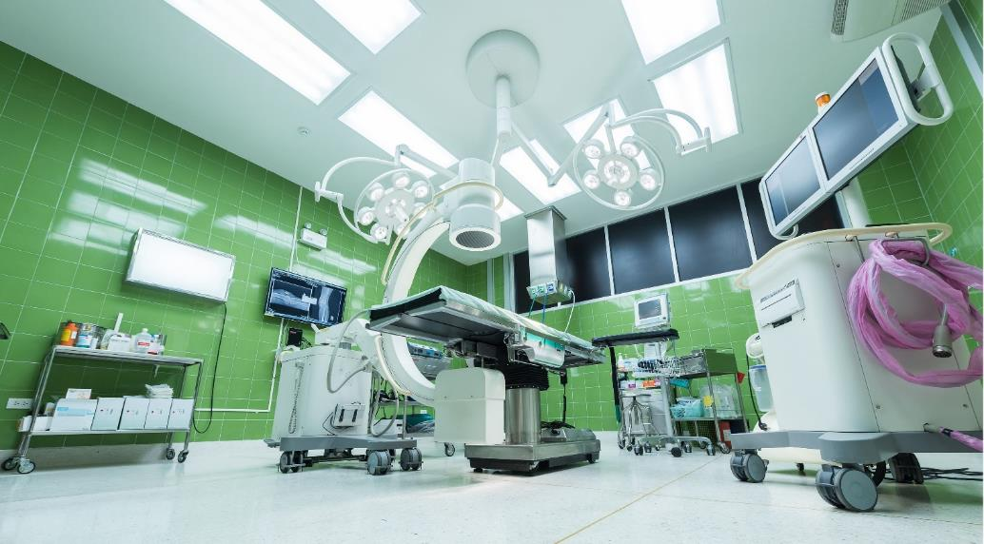
医院消防安全重要性
医院，是救死扶伤、治病救人的地方，更是消防部门的重点单位。因为医院工作的特殊性，人员集中，一旦发生火灾，病人往往缺乏自救能力，容易造成群死群伤火灾事故。

Slide 5
近年的火灾形势
年度 | 起数 | 死 | 伤 | 直接损失
2005 | 235941 | 2496 | 2506 | 13.6亿
2006 | 222702 | 1517 | 1418 | 7.84亿
2007 | 159000 | 1418 | 863 | 9.90亿
2008 | 133000 | 1385 | 684 | 15亿
2009 | 12.7万 | 1076 | 580 | 13.2亿
2010 | 13.17万 | 1108 | 573 | 17.7亿
2011 | 12.54万 | 1106 | 572 | 18.8亿
2012 | 15.21万 | 1028 | 575 | 21.8亿
2013 | 38.8万 | 2113 | 1637 | 48.5亿
2014 | 39.5万 | 1817 | 1493 | 43.9亿
2015 | 33.8万 | 1742 | 1112 | 39.5亿
2016截至10月 | 25万 | 1261 | 895 | 30.1亿
从历年火灾形势我们可以分析，火灾的发生不仅造成严重的伤亡人数，还造成不可估量的经济损失。自2005年至2016年，仅发生在医院的火灾就达5000多起，电气、用火不慎和吸烟是引发火灾的主要原因。

Slide 6
2
医院火灾特点

Slide 7
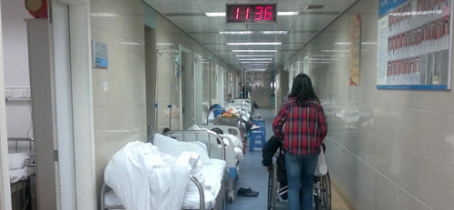
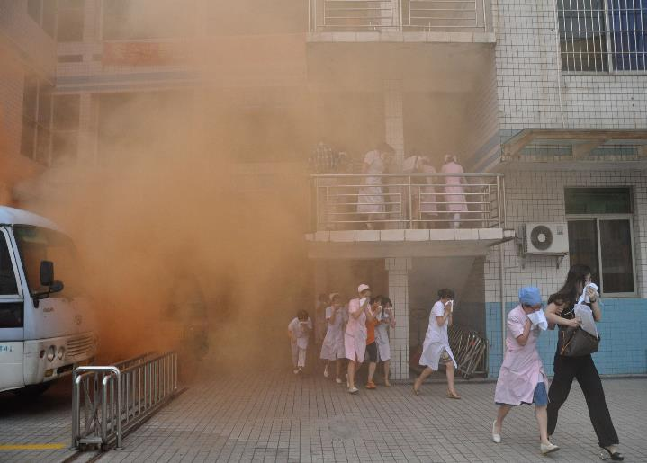
场所特点
1.人员集中，极易造成巨大伤亡
医院是人员集中场所，人员高度集中，密度大，一旦发生火灾，要在5-7分钟内疏散完毕难度很大，疏散时人员拥挤，极易造成群死群伤的严重后果。

Slide 8
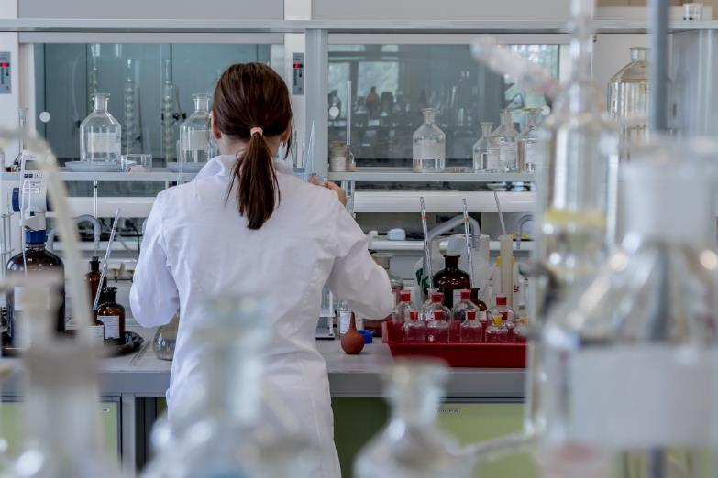
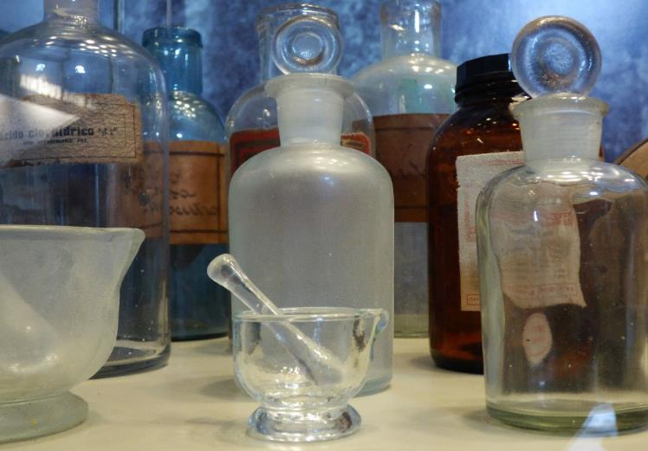
场所特点
2.危险化学品种类多，火灾情况复杂
医院的功能复杂，在存放的药品中有一些危险的化学品，例如乙醚、苯、丙酮、甲醇、乙醇等易燃物质。着火时，这些物质不仅燃烧速度快，而且能够产生大量的烟气，部分危险的化学品甚至有爆炸的危险。

Slide 9
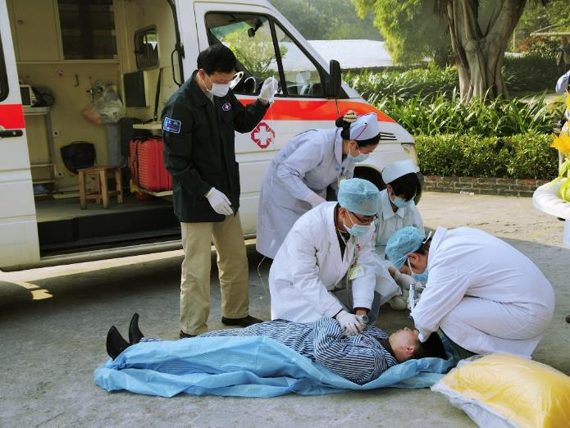
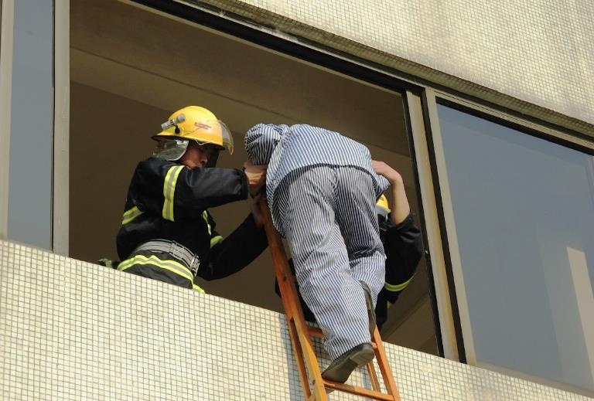
场所特点
3.医院内部病人自救能力差，致死的因素多
医院火灾具有特殊性，病人多，自救能力差，一旦发生火灾，不能听从指挥，统一行动，疏散任务重，疏散难度大。一些心脏病、高血压病人遇火灾精神紧张，有可能导致病情加重，甚至猝死。

Slide 10
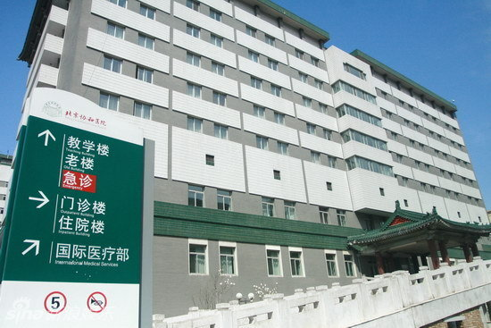
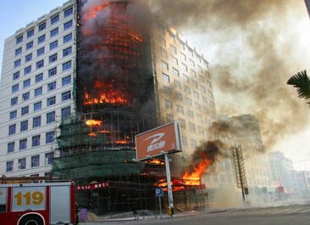
场所特点
4.火灾扑救难度大
医疗服务机构的建筑大部分为高层建筑，建筑面积大，规模上向大型化、高层化、综合化发展，火灾扑救难度大。

Slide 11
3
典型火灾案例剖析

Slide 12
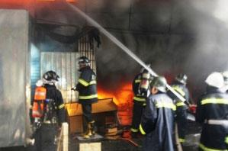
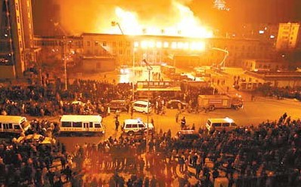
典型火灾案例剖析
武汉商业职工医院火灾（2004.1.22）
2004年1月22日（农历大年初一）凌晨5时许，武汉市商业职工医院住院部楼梯间仓库发生火灾，过火面积210平方米，死7人，伤11人，直接经济损失14.7万元。

Slide 13
火灾原因及事故处置结果
火灾原因：住院部内三病区主任李开文因对医院不满，于前一日中午，在二楼内三病区医生值班室内纵火，明火扑灭后，内三病区总护士长李素珍指派医护人员将纵火现场清理的棉被、床垫、窗帘等火灾残留物用塑料清洁袋打包后，放置于二楼楼梯间保洁员仓库内，由于余火未熄，导致袋内棉絮等物品长时间阴燃，后酿成这一特大火灾。
事故处置结果：李开文涉嫌纵火罪。因其曾患有精神病，警方已将李移送武汉市公安局精神病管制院，采取强制措施予以控制，对其进行有关鉴定。若其具有刑事责任能力，警方将迅速追究其刑事责任。
根据中华人民共和国刑法第139条规定，这家医院院长、法人代表、防火责任人曾宪考负有领导责任，涉嫌消防责任事故罪被依法刑事拘留。根据中华人民共和国刑法第115条第二款之规定，李素珍因涉嫌失火罪被警方予以刑事拘留。

Slide 14

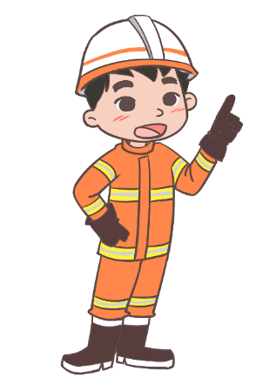
火灾发生我们如何做？
根据《消防法》第四十四条 任何人发现火灾都应当立即报警。任何单位、个人都应当无偿为报警提供便利，不得阻拦报警。严禁谎报火警。
第一践于行，防患未燃贵于恒！
①防火检查
②防火巡查
要想避免发生火灾，我们应该如何做？
③督促、落实火灾隐患整改
④组织开展消防宣传教育
⑤组织演练

Slide 15
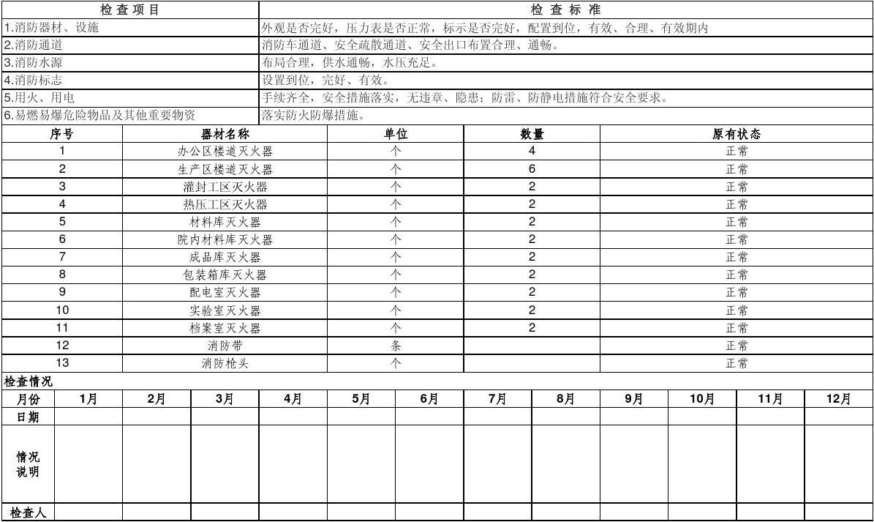
防火检查
防火检查是单位组织对本单位消防安全状况进行详细检查测试，是单位在消防安全方面进行自我管理、自我约束的一种主要形式。 单位安全部门每月至少组织开展一次大型防火检查，防火检查应当填写检查记录，检查人员和被检查部门负责人应当在检查记录上签名。

Slide 16
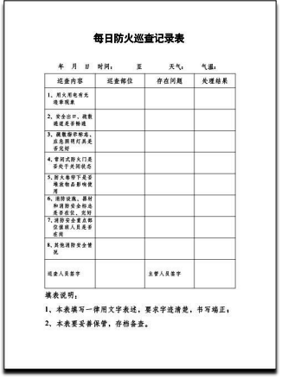
防火巡查
防火巡查是指明确人员按照一定的频次和路线进行防火巡视检查，以便及时发现火灾隐患和苗头，扑救初起火灾。
单位应当至少每2小时开展一次防火巡查，防火巡查应当填写巡查记录，巡查人员应当在巡查记录上签名。

Slide 17
督促、落实火灾隐患整改
针对消防监督检查以及单位消防检查中发现的问题，应当立即督促、落实火灾隐患整改。
①确立隐患整改部门和负责人员；
②明确整改标准和整改期限；
③确立整改期间的安全防护措施；
④对无法立即改正的火灾隐患，制定整改方案，并上报消防安全管理人。
⑤隐患整改完毕后，组织复查。
⑥对公安机关消防机构责令限期改正的火灾隐患，应在规定的期限内改正，并向当地公安机关消防机构申报复查。

Slide 18
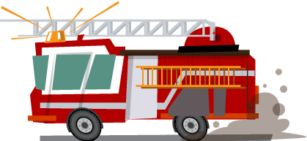
组织开展消防宣传教育
单位对每名员工应当至少每半年进行一次消防安全培训；应当组织新上岗和转入新岗位的员工进行上岗前的消防安全培训；应当组织特殊工种、岗位人员参加消防专门培训并持证上岗；同时还可通过发放宣传手册、张贴图画、广播、闭路电视、知识竞赛、消防宣传板报等多种形式开展适合单位实际的经常性的消防安全宣传教育。

Slide 19
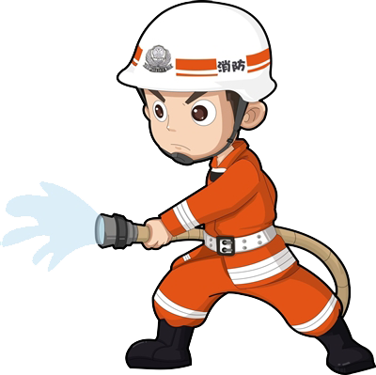
组织演练
消防演练是为了提高全体员工的消防安全意识，使员工熟悉灭火和应急疏散预案，明确岗位职责，提高协同配合能力，同时也是增强预案可操作性的重要举措。
单位至少每半年组织一次消防演练。演练前应告知演练范围内的各部门人员、外来人员演练相关事项；演练中应当设置明显标识，防止发生意外混乱；演练结束，应总结问题，做好记录，针对存在问题，修订预案内容。

Slide 20
4
初期火灾的扑救

Slide 21
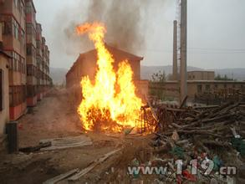
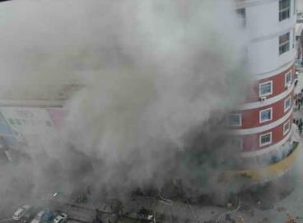
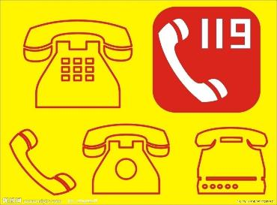
初期火灾你能自救吗？
（1）详细地址
（2）起火物质
（3）火势情况
（4）联系方式
1
2
3
5
如“只见冒烟”、“有火光”、“火势猛烈”，或有“两间房屋着火了”、“有2人被困”等
地址要讲得明确、具体，包括街道名称，门牌号码，楼层等
如房屋住宅、商场、油库、露天堆场、车辆等，注意讲明是起火物质是什么
报警人姓名及电话，以便消防部门电话还应到路口接应消防车。

Slide 22
5
灭火器及消防水带、水盘的使用方法

Slide 23
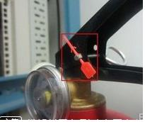
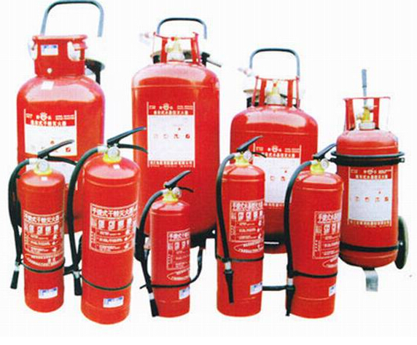
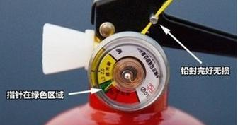
灭火器的种类及构成
压把
铅封
压力表
软管
罐体
喷嘴
灭火器的种类很多，按其移动方式可分为：手提式和推车式；按驱动灭火剂的动力来源可分为：储气瓶式、储压式、化学反应式；按所充装的灭火剂则又可分为：泡沫、干粉、卤代烷、二氧化碳、酸碱、清水等。

Slide 24
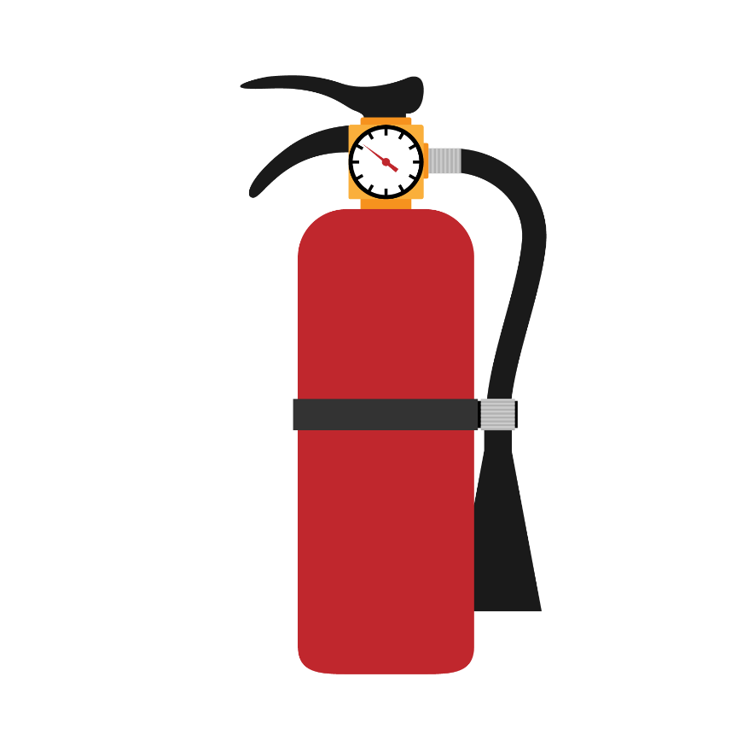
灭火器的使用
干粉灭火器，首先摇晃一下。
1
将灭火器提至距着火物3-5米处，选择上风方向。
2
去除铅封，拔出保险销。
3
一只手紧握喷射软管前的喷嘴并对准燃烧物。
4
不能将灭火器颠倒或横卧。
5

Slide 25
灭火器的有效性检查
软管老化、损坏也要换
必须确保在有效期以内
灭火器的喷嘴完好

Slide 26
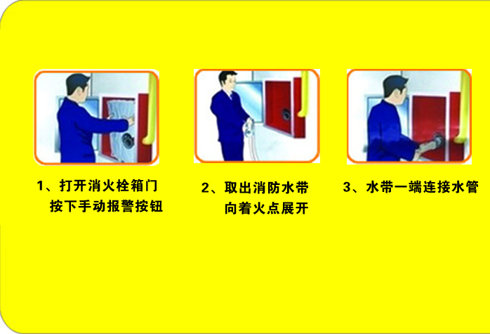
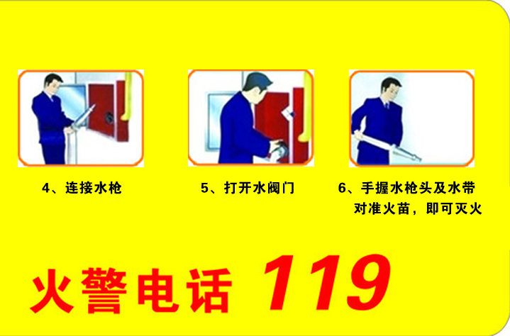
消防栓与水带使用方法
消防栓箱的门一般由玻璃制作，紧急情况下可击碎玻璃取出水带，甩开水带后一端接水枪，一端连接消防栓，技术要求是对准卡口，顺时旋转45度，带子不够长度时，可另取一条按上述方法连接。

Slide 27
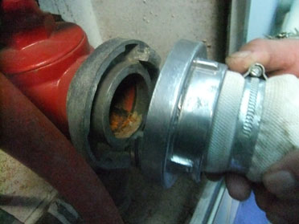
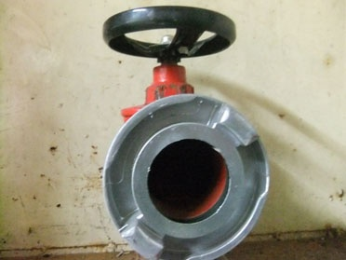
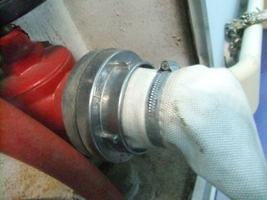
消防水带连接示意图

Slide 28
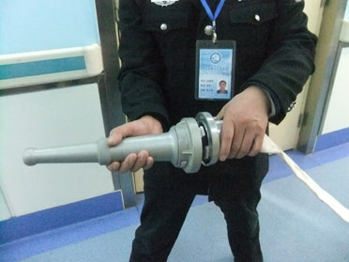
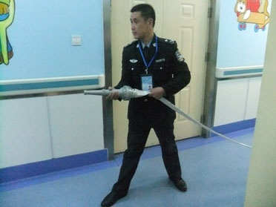
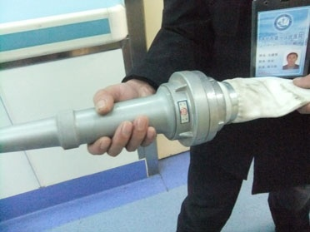
消防水带连接示意图

Slide 29
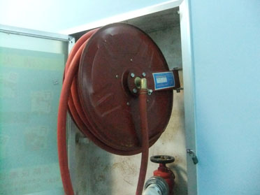
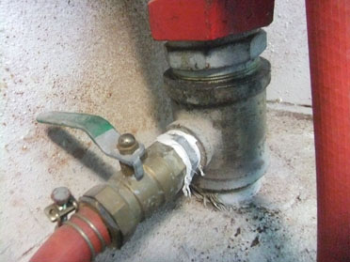
消防水盘与水盘阀门

Slide 30
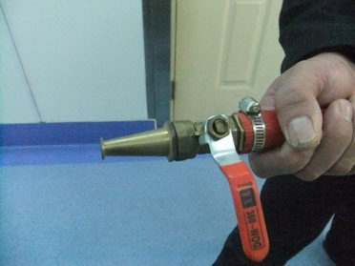
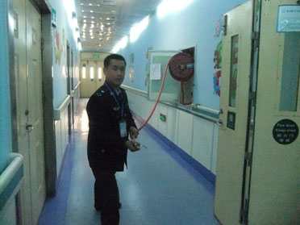
消防水盘与水盘阀门

Slide 31
6
安全疏散注意事项

Slide 32
火灾扑救注意事项
火灾扑救的注意事项
01
发现火情，沉着镇定。
发生火灾时，首先要保持,沉着冷静，理智分析火情，如果是在火灾的初期阶段，燃烧面积不大，可考虑自行扑灭。
如果火情发展较快，要迅速逃离现场，向外界寻求帮助。
02
扑灭小火，争分夺秒。
当刚发生火灾时，应争分夺秒，奋力将小火控制扑灭，千万不要惊慌失措乱叫乱窜，置小火于不顾而酿成大灾。
02
生命至上，救人第一。
火场上如果受困有人受到火势的围困时，首要的任务就是把的人员从个火场中抢救出来，救人救火可同时进行，以救火保证救人的展开。

Slide 33
初期火灾你会逃生吗？
初期火灾你能组织安全疏散逃生吗？
也许有人会说，我们的防火工作做得很好，进行疏散演练没有必要。各省市火灾预防宣传年年都做，还有时常发生的火灾，也不时造成人员死伤……
成功疏散可以使人绝处逢生：
5月12日，14时28分，汶川发生了一场举世震惊的里氏8.0级的特大地震。在汶川特大地震中，四川安县桑枣中学无一人伤亡，叶志平校长被称为“史上最牛的校长”；面对突如其来的灾情，名山中学校领导和老师沉着应对，组织周密，措施得当，全校老师和几千名学生无一人伤亡。

Slide 34
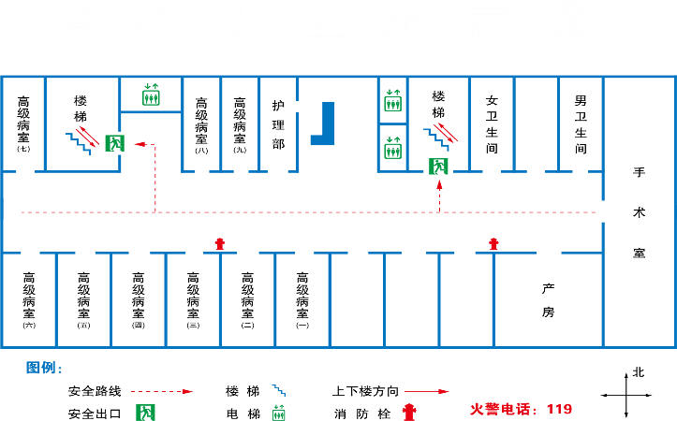
初期火灾你会逃生吗？
1. 医院内发生火情后所有工作人员应遵循“高层先撤、患者先撤、重患者和老人先撤、医务人员最后撤”的原则，“避开火源，就近疏散，统一组织，有条不紊”紧急疏散患者。
2. 值班医务人员分工要明确，灭火、疏散、通讯组既分工又合作，要立即组织好患者及家属，不得在楼道内拥挤、围观，并立即通知保卫科及上级领导，夜间电话通知院总值班。

Slide 35
初期火灾你会逃生吗？
3. 根据火势，使用现有的灭火器材和人员积极扑救，尽量消灭或控制火势扩大，发现火情无法扑救，马上拨打“119”报警，并告知准确方位。
4. 所有人员立即用湿毛巾、湿口罩或湿纱布罩住口鼻，防止窒息，尽可能以最低的姿势或匍匐姿势快速前进，组织患者撤离时，（危重患者可直接将病床推至楼梯口再撤离），不要乘电梯，可走安全通道，要调动一切积极因素，并稳定患者情绪，保证患者生命安全。
5. 尽可能切断电源（由消防中心或电工室人员操作），撤出易燃易爆物品，积极抢救贵重物品、仪器设备和重要资料。
6. 发现某一房间发生火灾，室内有易燃易爆物品，要立即搬出，如已不能搬出，要以最快速度疏散邻近人员。
7. 如室内无人，也无易燃易爆物品，不要急于开门，以免火势扩大、蔓延，要迅速集中现有灭火器材，做好充分准备，打开房门，积极灭火，同时关闭邻近房间的门窗。

Slide 36

应急工作程序
发生火警
报告总控室、保卫科、科领导、总值班/院领导，集中现有的灭火器材
院总值和医务人员积极补救
火灾无法现场扑灭 ，即打“119”，告知失火的准确位置
关好邻近门窗，防火势扩散
迅速疏散病人，危重病人须有医护人员护送
疏散时用湿毛巾捂住口鼻、低位行走
使用安全通道，禁大声喊叫，禁用电梯
尽可能撤除易燃易爆物品贵重仪器和重要资料
清点病人及工作人员人数报告总指挥

Slide 37
“以患者安全为中心，团结合作、分工明确”
迅速确立现场指挥人，稳住现场秩序，合理分工；
报警组：报告火势、火情、以及着火的可能原因，同时使用消防报警器报警；
灭火组：使用干粉灭火器、灭火毯等消防用具阻止火势蔓延，尽力扑灭火头；
疏散组：主要负责患者的转移，监护危重患者的生命体征，保证患者安全，组织病情较轻患者疏散，离开火源；
抢救组：对于病危需要抢救的患者，有经验丰富的医生护士有条不紊的组织转运中的抢救工作。
接到撤离指令前，所有医务人员必须坚守岗位，不能擅自撤离，尤其要做好危重患者的监护抢救工作。

Slide 38

手术病人的疏散
接到撤离指令后，手术医生简单快速地将病人进行缝合切口，并覆盖消毒纱布垫，护士及时用消毒绷带绑紧，手术室接送人员迅速将平车调整好高度推到了手术台边，将全麻病人小心移上平车。麻醉师撤下病人的固定呼吸机，换上简易呼吸囊，手控维持病人呼吸。病人带监护仪并有效维护生命体征在医务人员的陪同下按逃生路线转运。

Slide 39

危重患者的疏散
接到撤离指令前，所有医务人员必须坚守岗位，不能擅自撤离，尤其要做好危重患者的监护抢救及撤离前准备工作（吸痰等）。
需要呼吸支持的，在撤离时撤下呼吸机（关闭机器、气电源）接上呼吸皮囊人工通气，由一组医护人员（医生/护士、护工各1名）带监护仪转运至安全地带（监护床/平车/担架/床单）。

Slide 40
掌握“四个能力”
组织扑救初期火灾能力
检查消除火灾隐患能力
组织人员疏散逃生能力
消防宣传教育培训能力

Slide 41
感谢聆听
防患于未然
演讲人：XXXX

